Slide 1
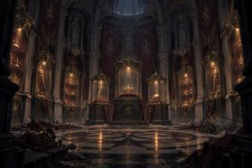
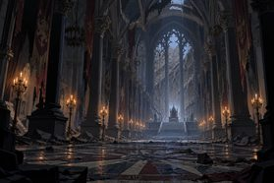
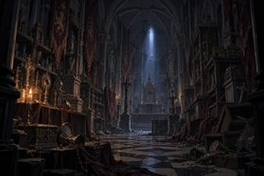
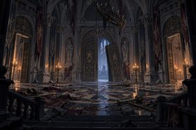

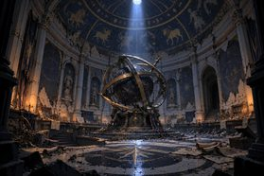
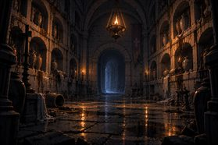
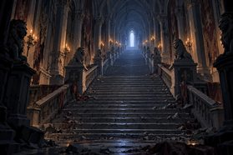
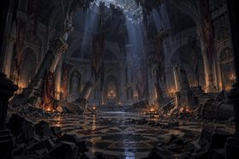

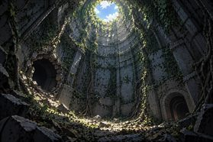
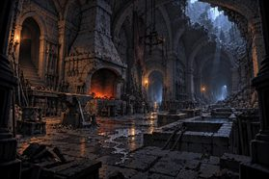
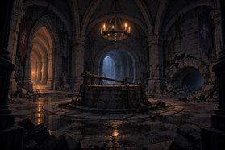
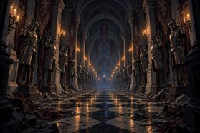
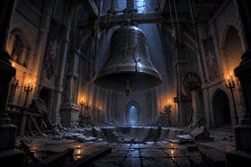
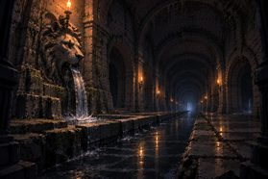
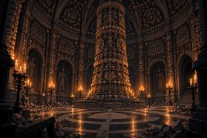
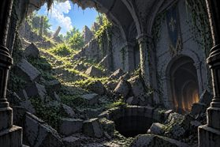
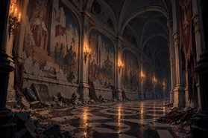

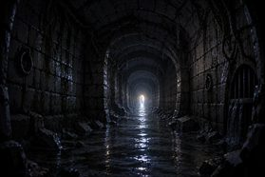
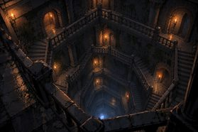
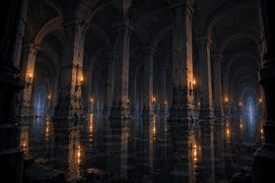
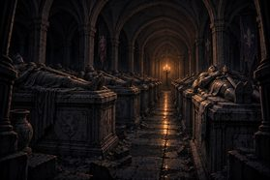
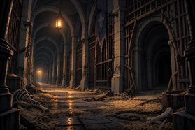
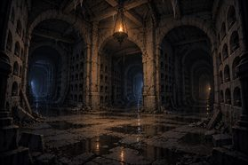


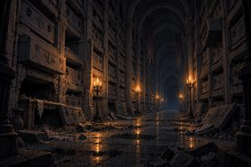
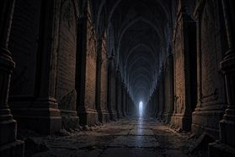
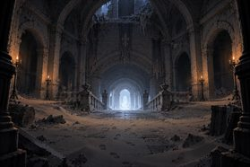
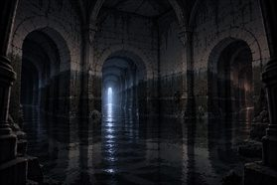
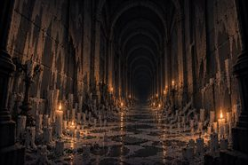
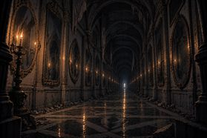
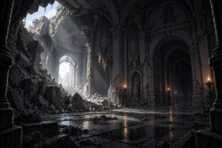
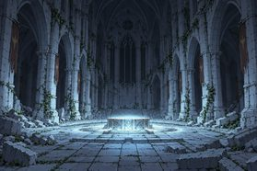
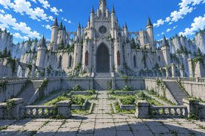
貝利薩爾遺址 （belisar） 37 格
寶冠室
crown
王座廳
throne
聖物室
offering
謁見前廳
antecham
枝燈長廊
lamphall
星象室
starroom
聖油室
incense
獅階
dragstair
休息處
中央大廳
greathall
排水崖口
draincliff
枯井底
drywell
兵器工坊
forge
休息處
三拱廳
trihall
甲冑廊
guardhall
鐘室
bellroom
獅口水道
dragonrace
納骨堂
ossuary
崩頂坡
rooffall
壁畫長廊
muralwalk
靜水池
mirrorpool
暗渠
culvert
旋梯井
stairwell
休息處
千柱廳
pillars
近衛墓室
wardtomb
獸欄
cages
地下墓道
oldtomb
絞盤室
capstan
水牢
waterjail
石棺廊
bonerack
銘碑廊
stelae
階梯大廳
stephall
積水甬道
floodway
燭廊
candlewalk
鏡廊
mirrorway
前廳
foyer
休息處
古代祭壇
altar
古城中庭
entrance
入口

Slide 2
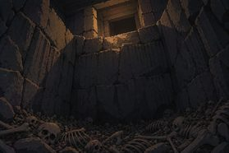
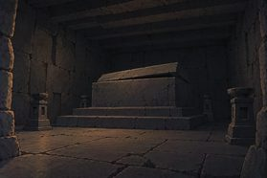
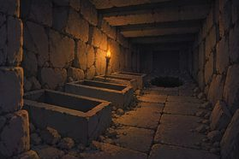
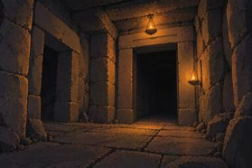
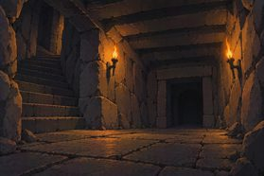
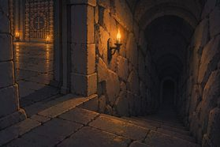
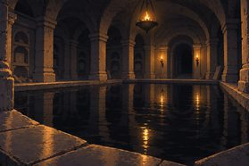
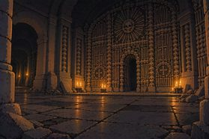
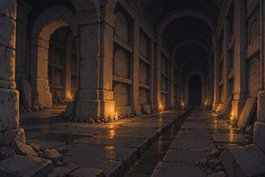
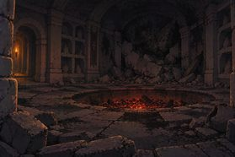
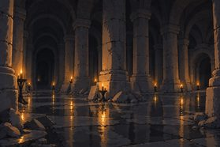
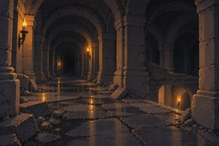
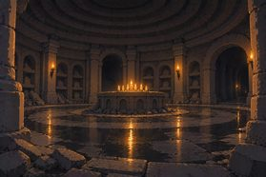
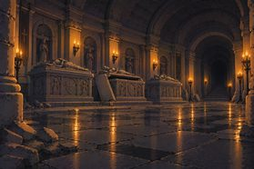
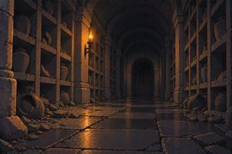
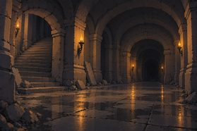
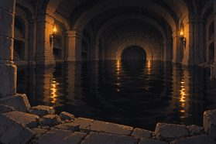

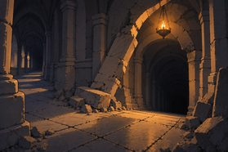















伊甸古墓 （tomb） 34 格
骨坑
bonepit
石棺主室
crypt
側墓穴
vaultW
玄室前廊
gallery3
三層梯廳
landing3
第二道階梯
stair2
蓄水池
cistern
骨室
ossuary
壁龕廊
nichehall
焚化窯
kiln
柱廳
hall2
長廊
corr2
圓廳
rotunda
石棺室
sarcE
甕棺廊
ossuary2
二層梯廳
landing2
積水坑
sump
聖骨匣室
reliquary
第一道階梯
stair1
迴廊
cloister
後殿
apse
繞行廊
ambulatory
誦經室
chantry
十字交會
crossing
禮拜堂
chapel
墓龕
tombniche
側廊
aisleW
中殿
nave
家族墓室
cryptA
藏骨所
charnel
前庭
vestibule
碑廊
lapidarium
骨甕廊
ossuaryA
墓門
gate
入口

Slide 3





















木雅克神殿 （shinier_ruins） 21 格
黑暗斷橋
darkbridge
深部祭壇
deepaltar
休息處
古代機械
machine
命之泉
deepspring
休息處
地底裂隙
rift
石橋
bridge
巨像廳
colossus
石牢區
prison
苔穴岔道
hollow
青苔密室
mosschamber
崩塌走道
collapsed
養息之間
brazier
圓井房
well
墓道
catacomb
壁畫廳
mural
上行石階
stairup
岔道
crossway
下行深階
stairdeep
長廊
corridora
前廳
antechamber
入口／休息處／→@shinier_forest:ruins
拱門長廊
corridorb

Slide 4
















東方泊地 （eastport） 16 格
南門驛站
dock
→@plainsroad
大學
university
旅店
inn
旅店
海關署
cityhall
中心區
midtown
主教座堂
church
餐廳
restaurant
武器店
gunstore
舊城區
oldtown
港口廣場
square
入口
上城區
uptown
餐飲街
tavern
咖啡廳
cafe
賞金獵人公會
guild
雜貨舖
grocery
甜品店
dessert

Slide 5













北方泊地 （northport） 13 格
旅店
inn
旅店
餐飲街
tavern
雜貨街
grocery
墓地
cemetery
教堂
church
市鎮中心
cityhall
賞金獵人公會
guild
武器店
gunstore
東側
east
北側
north
西側
west
碼頭大道
entrance
碼頭
port
入口

Slide 6













夏爾村 （shinier） 13 格
野外
wild
→@shinier_forest
湖畔
lakeside
索菈娜的家
sorahome
旅店
村長的家
chief
北側
north
祭壇
altar
工坊
workshop
西側
west
剝製廣場
plaza
入口
東側
east
餐廳
restaurant
獵人小屋
hunter
雜貨街
grocery

Slide 7












帝都 （capital） 12 格
船塢
dock
旅店
inn
旅店
行政廳
cityhall
中心區
midtown
大教堂
church
武器店
gunstore
舊街區
oldtown
攝政王廣場
square
入口
上街區
uptown
餐飲街
tavern
賞金獵人公會
guild
雜貨舖
grocery

Slide 8












聖索菲亞城 （santasofia） 12 格
船塢
dock
旅店
inn
市政廳
cityhall
中心區
midtown
大教堂
church
武器店
gunstore
舊街區
oldtown
主廣場
square
入口
上街區
uptown
餐飲街
tavern
賞金獵人公會
guild
雜貨舖
grocery

Slide 9











拉芬斯達爾城 （ravnsdal） 12 格
火車站
station
旅店
inn
瞭望台
lookout
中心區
midtown
大教堂
church
武器店
gunstore
舊街區
oldtown
港口廣場
square
入口
上街區
uptown
餐飲街
tavern
賞金獵人公會
guild
雜貨舖
grocery

Slide 10










夏爾森林 （shinier_forest） 10 格
遺蹟入口
ruins
休息處／→@shinier_ruins
高地
high
斷崖邊
cliff
岩窟
cave
舊獵道
trail
河谷
valley
淺灘
shoal
林間空地
glade
獸巢
nest
森林入口
entry
入口／休息處／→@shinier:wild

Slide 11






平原古道 （plainsroad） 6 格
溪谷口
ravine
休息處／→@belisar
草海
sea
古井驛
well
烽燧臺
beacon
里程碑
stone
道口
entry
入口／休息處／→@eastport:dock

Slide 12





卡耶爾山谷 （canyon） 5 格
谷底祭場
altar
休息處
白骨之地
bones
斷橋
bridge
風蝕迴廊
corridor
峽谷入口
entry
入口／休息處

Slide 13





石製遺蹟 （fallen） 5 格
祭壇
altar
沉水石坑
basin
傾石岔口
fork
斷柱道
causeway
崩塌門廊
entry
入口

